Slide 1
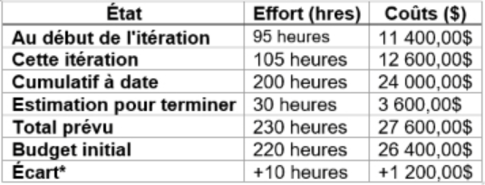
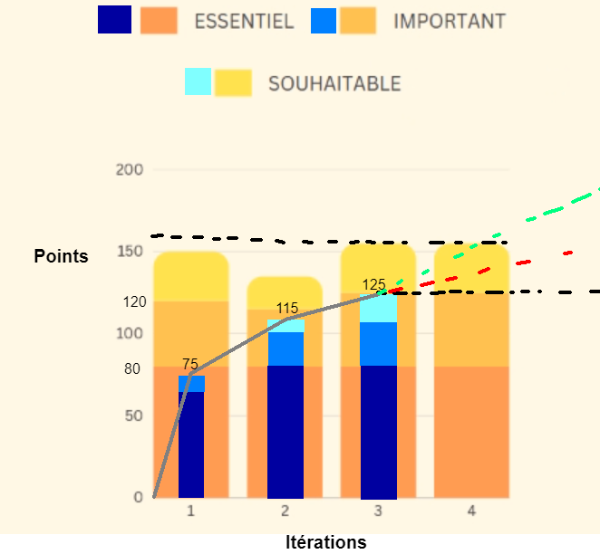
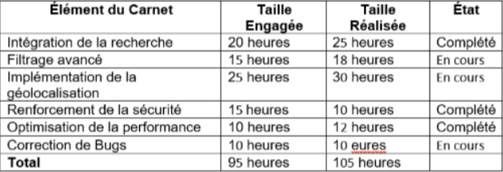
Rapport de Suivi de Projet - Itération #2 - Équipe : Les Touristes
État de l'Effort et des Coûts:
But de l'itération :
- Le but de cette itération était d'améliorer l'interaction utilisateur avec l'application en intégrant des fonctionnalités avancées de recherche, de filtrage, et de géolocalisation, tout en renforçant la sécurité des données utilisateur.
État d'Avancement Graphique:
Engagement:
Explications des écarts : Les ajustements de fonctionnalités comme la géolocalisation, le filtrage avancé et le renforcement de la sécurité ont nécessité plus d'heures de travail que prévu, entraînant un léger dépassement de budget.
Faits Saillants:
• Dépassement du temps alloué pour la géolocalisation en raison de défis techniques imprévus.
• Retards rencontrés dans le développement du filtrage avancé
• Bonne gestion des bogues identifiés, assurant un maintien de la qualité du logiciel.
État des Risques et Obstacles:
- Nouveaux Risques : Risque lié à la conformité des données de géolocalisation avec les régulations de protection de la vie privée.
- Risques Modifiés : Le risque de performance de l'application a été diminué grâce à des optimisations réussies.
- Risques Supprimés : Le risque de non-conformité des données utilisateur a été éliminé suite à l'amélioration de la sécurité.
- Nouveaux Obstacles : Complexité technique accrue dans le développement du filtrage avancé, nécessitant une analyse plus approfondie et des ajustements de planification.
État de la Qualité:
Nombre de bogues : 3
Impact : Modéré
Raisons : Les nouveaux bogues sont principalement liés aux nouvelles fonctionnalités de géolocalisation et nécessitent des ajustements pour garantir la précision et la fiabilité des données de localisation.
Plan d'Amélioration:
- Finaliser l'implémentation de la géolocalisation tout en assurant la conformité avec les lois sur la protection de la vie privée.
- Prioriser le déblocage du développement du filtrage avancé.
- Intensifier les revues de code pour maintenir une haute qualité de développement.

